Slide 1

RI第2690地区 2015-16年度
クラブ会長エレクト研修セミナー（PETS)
第4セッション
ロータリーのリーダーとは
元RI理事
渡 辺 好 政

Slide 2
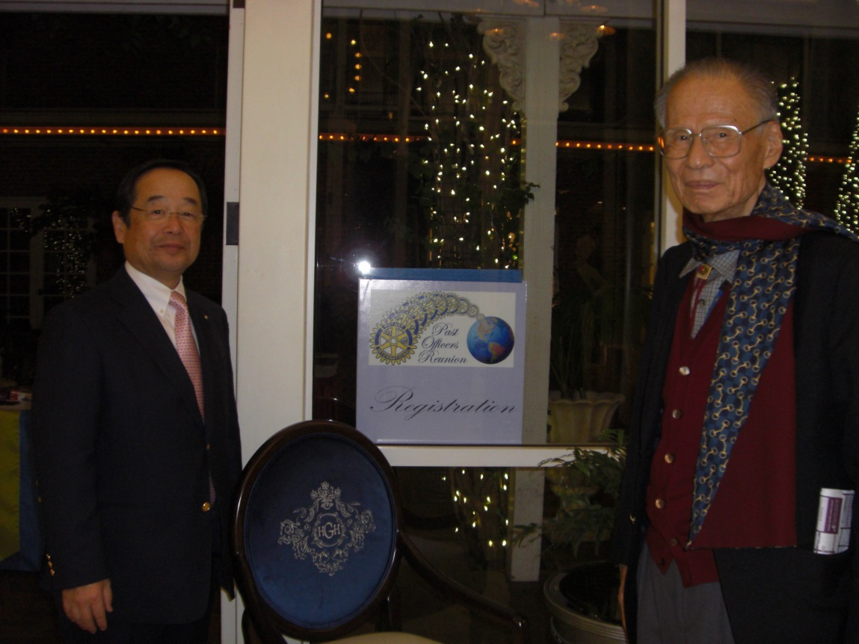

13th Annual Past Officers Reunion
January 17-19,2015 Horton Grand Hotel

Slide 3
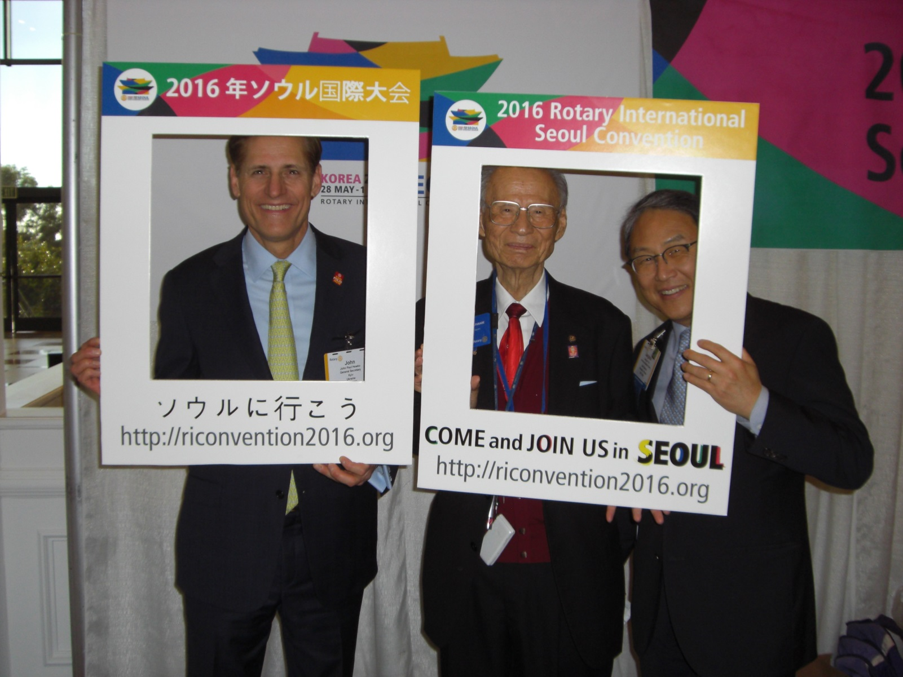
2015年国際協議会
RI事務総長
ジョン・ヒューコ
2016年ソウル国際大会委員会委員 SangKoo Yun, RID
ソウル国際大会のブースにて、PR活動を行う

Slide 4
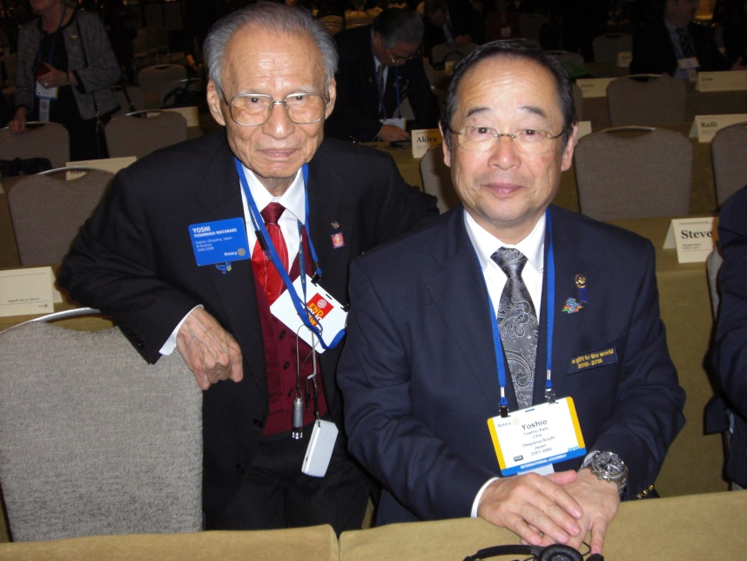
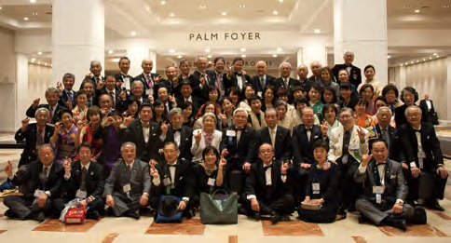
2015年国際協議会
2015年1月18日-24日
写真提供：ロータリーの友編集長 二神典子氏

Slide 5
President-Elect Training Seminar
President
Pre(=before)+ sid 『前に座る』
→「司会をする」 →「会長」
Elect
その役職に選ばれている人
クラブ会長の役割
充実したロータリークラブを目指して、
クラブを導くこと。

Slide 6
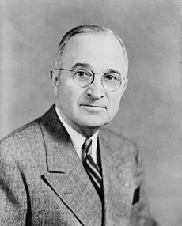

“The buck stops here.”
ハリー・トルーマン
第33代アメリカ合衆国大統領
第二次世界大戦の終了、冷戦の始まり、国連の創成および朝鮮戦争など、トルーマンの大統領職は非常に多事であった。
責任は私が取る
直訳：「ここで止まる」
「責任はホワイトハウスの机で止まる」

Slide 7
トレーニング と コーチング
トレーニング
「上から下に行われる」、「均一性が要求される」決まった列車（トレーン）で、決まったコースで、皆が同じ場所に行くというイメージ。
コーチング
横の関係で行われる。コーチングを受ける人が、自ら選択する主体性を保持する。馬車（コーチ）のように、自分の好きなところに自分の行きたいコースで進めるように手助けしてくれるイメージ。

Slide 8
セミナー（Seminar）
本日のセミナーで、種を植え付けてもらって、それをロータリークラブに持ち帰り、大事に、大事に 育ててください。

Slide 9

リーダーシップの最も重要なルールを３つ挙げてください。
2015-16年度ＲＩ会長
Ｋ．Ｒ． “ラビ” ラビンドラン
① 誠実さと高潔さ honesty and integrity
② マネジメント management
③ 透明性 transparency
写真：Rotary International

Slide 10
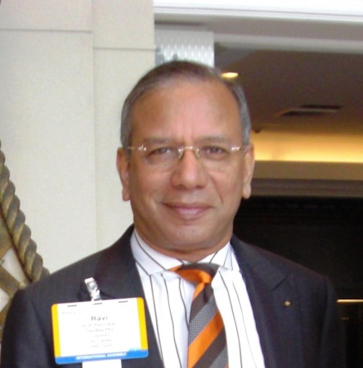
マネジメントのスタイルは
2015-16年度ＲＩ会長
Ｋ．Ｒ． “ラビ” ラビンドラン
① 協力 cooperation
② 倫理的行動 ethical behavior
③ 多様性の尊重 respect for diversity
④ 組織の成功への献身
commitment to the success of
the organization you serve.

Slide 11
ロータリーのリーダーとは
元RI理事
渡 辺 好 政

Slide 12

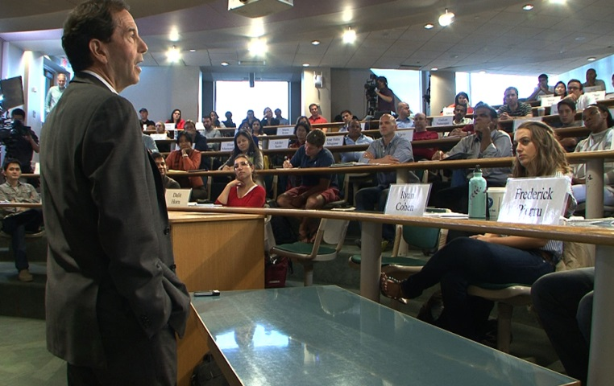
NHK－ETV 放映
ハーバード大学 ケネディースクール
ロナルド・ハイフェッツ 教授
リーダーシップは権威とは別である。
リーダーシップは「問題に立ち向かい、大勢を動かす手段」である。
リーダーシップは「実践」でとらえる。

Slide 13
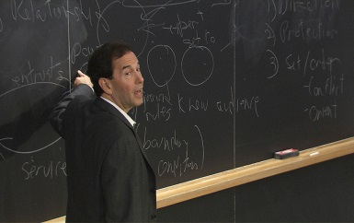
NHK－ETV 放映
ハーバード大学 ケネディースクール
ロナルド・ハイフェッツ 教授
リーダーシップは学べるものである。
リーダーと呼ばれた人物を分析するのではなく、発揮されたリーダーシップそのものを分析する。
人々に今どの時点にいるか、どこにいるかを問うことであり、そして導くこと。

Slide 14
NHK－ETV 放映
ハーバード大学 ケネディースクール
ロナルド・ハイフェッツ 教授
Q：リーダーシップにおける最も多い失敗は何か？
A：リーダーは正しいことをしようとして失敗する。
Q：失敗する原因は何か？
A：解決できないものに対して解決策を示す。

Slide 15
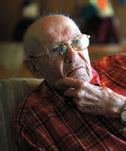
Management vs leadership
Management is doing things right; leadership is doing the right things.
「物事を正しく実行するのが経営であり、正しいことを行うのがリーダーシップである。」
Peter Drucker

Slide 16
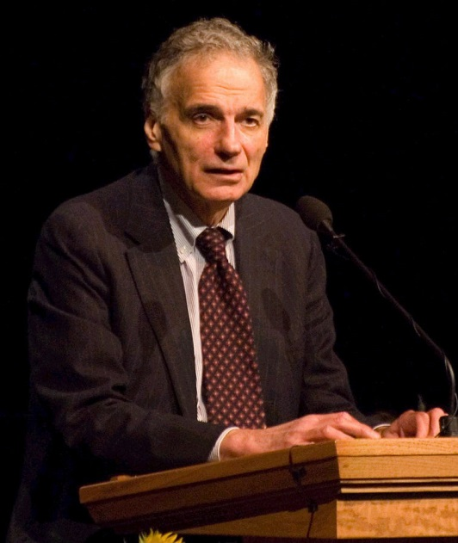
Leadership vs Leaders & Followers
“The Function of leadership is to produce more leaders, not more followers.”
リーダーシップの役割とは、多くのフォロワーではなく、多くのリーダーを育てることである。
Ralph Nader
弁護士 社会運動家
（アメリカ）

Slide 17
リーダーとは、
A leader is one who knows the way , shows the way , and goes the way.
リーダーとは、道を知り、道を示し、
道を行く人である。
John Maxwell

Slide 18
LEADER
L・E・A・D・E・R
Listen | 相手の思いを聴き、こちらの 思いを語る
Enthusiastic | 情熱的に、熱意をもって
Ambitious | 大いなる志をもって
Dream | 夢をかたちにしながら
Enjoy | 楽しみつつ
Rational | 合理的に、理路整然と、感情に溺れることなく

Slide 19
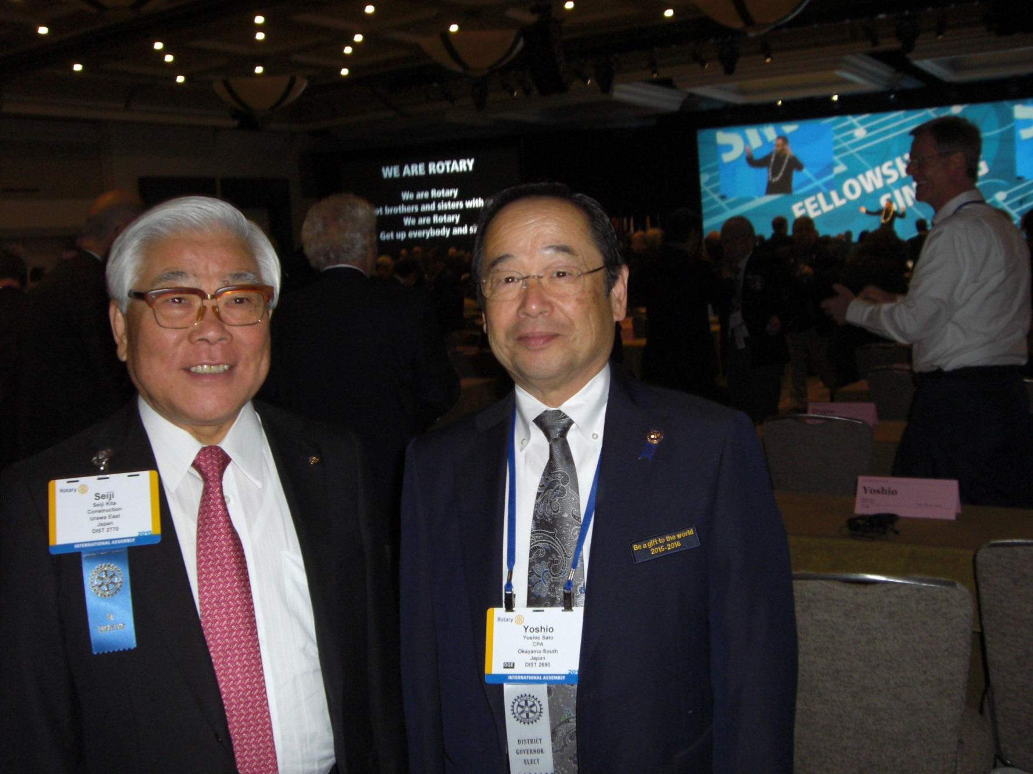
2015年国際協議会
北 清治 RID,2013-15
佐藤芳郎DGE,2015-16

Slide 20
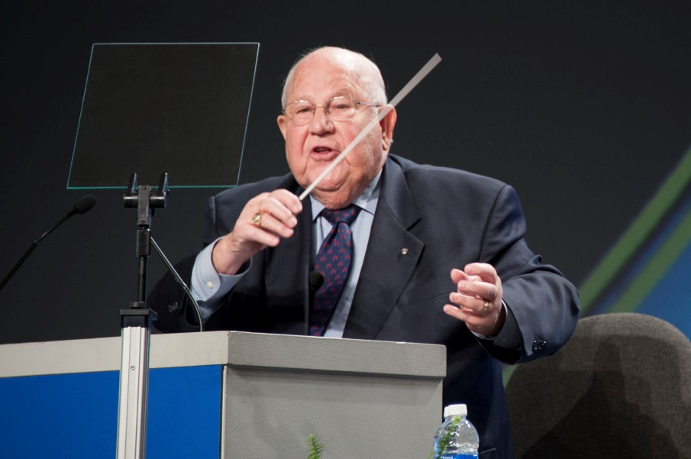
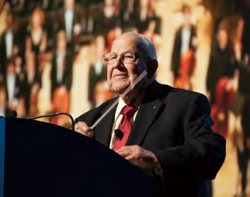
オーケストラの指揮者のように
元RI会長 クリフォード L. ダクターマン
国際協議会 講演
2014年
2015年
写真提供：ロータリーの友編集長 二神典子氏

Slide 21
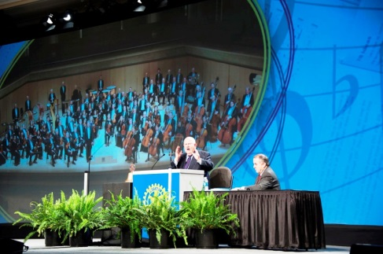

オーケストラの指揮者のように
2015年国際協議会講演
元RI会長 クリフォード L. ダクターマン
クラブ会長は、ロータリアンの様々な能力、関心、経験をどのように、ロータリーの奉仕活動に生かしていくかが、ロータリーのリーダーに問われるスキルと資質になります。

Slide 22
オーケストラの指揮者のように
リーダーシップの特徴
優れたオーケストラの指揮者
準備ができている
耳を傾ける
分かち合う
励ます
発展を促す
演奏する
優れたクラブ会長
会長年度の入念な準備を整えている
聴く耳を持っている
経験や知識を分かち合う
人を励まし、活躍を称える
力強いクラブを築くための新リーダーを育成する
人々に喜んでもらえる活動をする

Slide 23
ロータリーのリーダー
A Rotary Leader is one who the way of Rotary, shows the way of Rotary, and goes the way of Rotary.
ロータリーのリーダーとは、
ロータリーの道を知り、
ロータリーの道を示し、
ロータリーの道を行く人である。

Slide 24
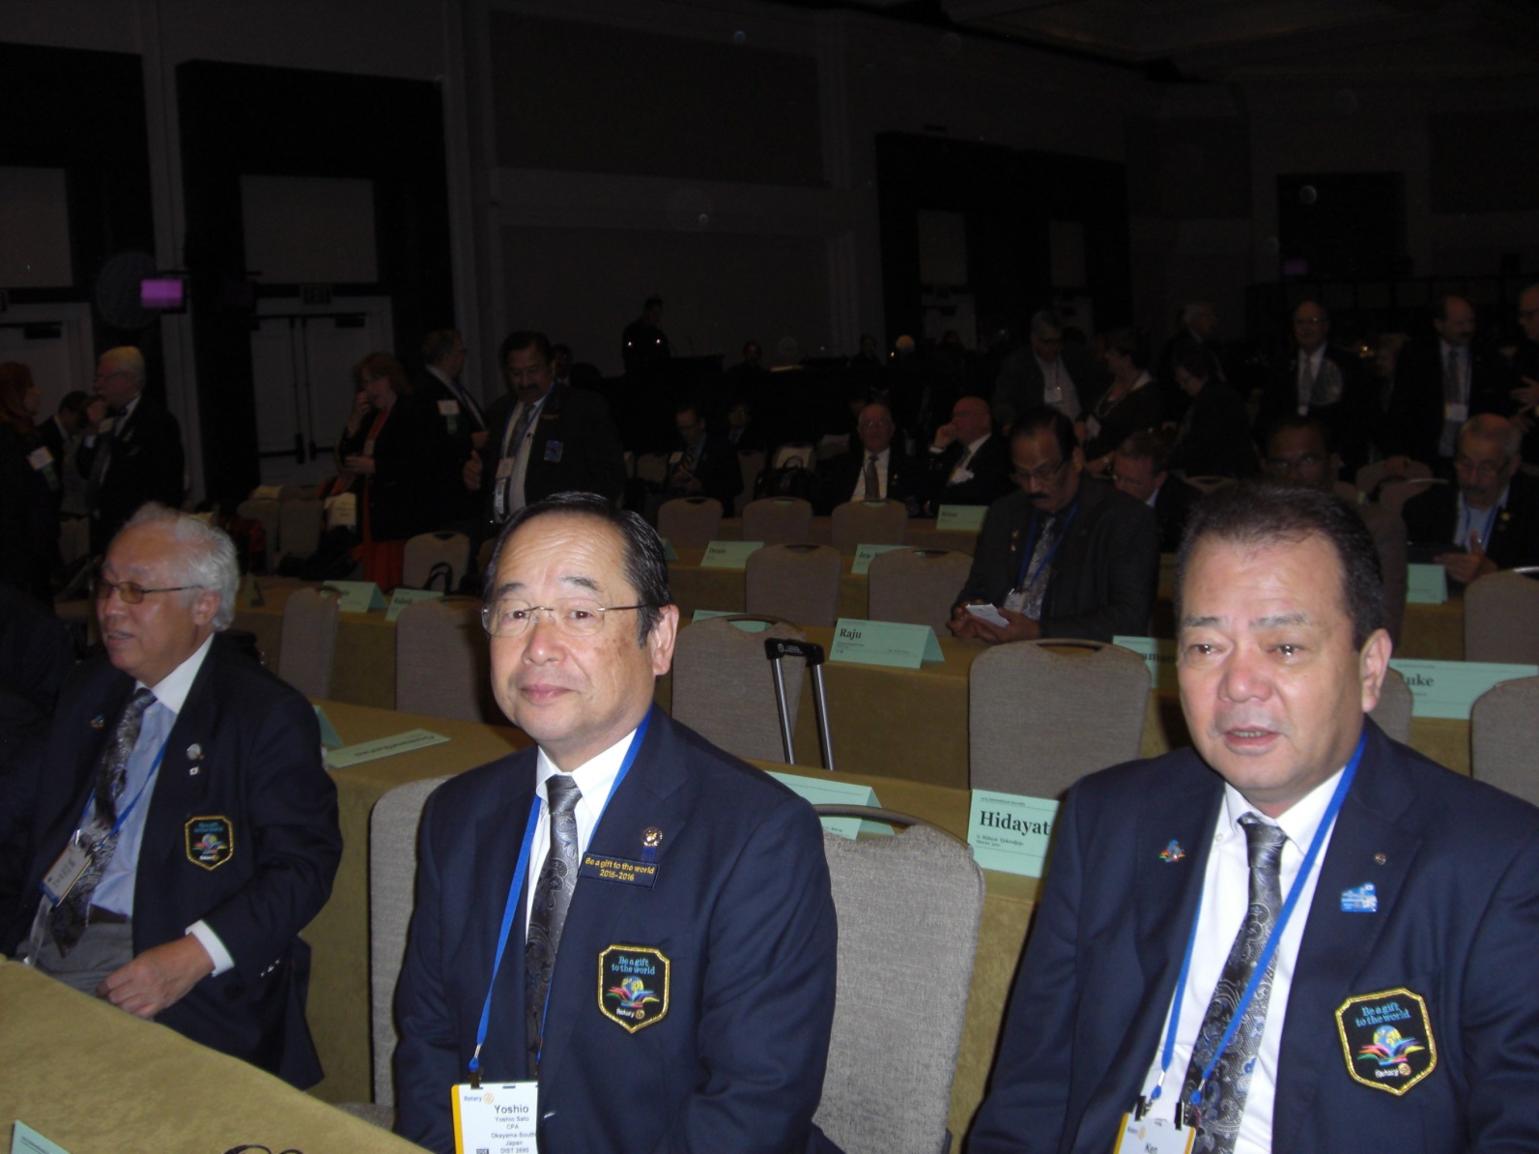
2015年国際協議会
佐藤芳郎DGE,2015-16

Slide 25

ロータリーの行動規範
ロータリアンとして、私は以下のように行動する。
1. 個人として、また事業において、高潔さと高い倫理基準をもって行動する。
2. 取引のすべてにおいて公正に努め、相手とその職業に対して尊重の念をもって接する。
3. 自分の職業スキルを生かして、若い人びとを導き、特別なニーズを抱える人びとを助け、地域社会や世界中の人びとの生活の質を高める。
4. ロータリーやほかのロータリアンの評判を落とすような言動は避ける。
5. 事業や職業における特典を、ほかのロータリアンに求めない。
第5項が削除された。（2014年10月ＲＩ理事会、決定60号）

Slide 26
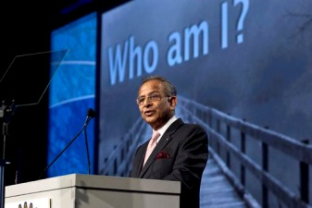
職業奉仕：忘れ去られた部門
Vocational Service: The Abandoned Avenue
2009年国際協議会
元RI会長 ラジェンドラ K. サブー
Once I asked my spiritual guru, “Swamiji, the time I spent, the position I get, the business I have to sacrifice a time for Rotary, is that all worthwhile? His reply was simple. “It is, if it makes you a better person.”
精神的な指導者であるスワミジにこう聞いたことがあります。
『時として自分の仕事を犠牲にしてまで、ロータリーのために時間を割き、任務を果たす意義があるでしょうか？』
『人間として成長できるなら、それは意義がある』
というのが、スワミジの答えでした。

Slide 27
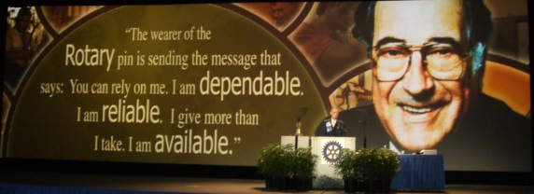
「ロータリーの徽章」
元RI会長 ロバート R. バース
あなたは、私を信頼することができます。
私は、頼りになります。
私は、信用に値します。
私は、受けるよりも多くを与えます。
私は、いつでもお手伝いをします。

Slide 28
退会しそうになったロータリアンの物語
高校生の頃、国際キワニスの青少年プログラム、K-Clubに所属していました。
そして、何時かは、キワニアンになると思っていました。
実際に誘ってくれたのは、ノーマンRCのロータリアンでした。
そして、ロータリーに入会しました。

Slide 29
退会しそうになったロータリアンの物語
１９７９年５月 ノーマンＲＣ入会
例会欠席理由
①多忙。例会の昼間には他にすることがあった。
②食事がまずい。
③プログラムが退屈である。
④例会では何もすることがなく、自分の出席する理由がない。
ＲＣに魅力を
感じていなかった

Slide 30

退会しそうになったロータリアンの物語
クラブ Ｒ財団委員長に任命される
やりがいを見つけた
I became a Rotarian.

Slide 31
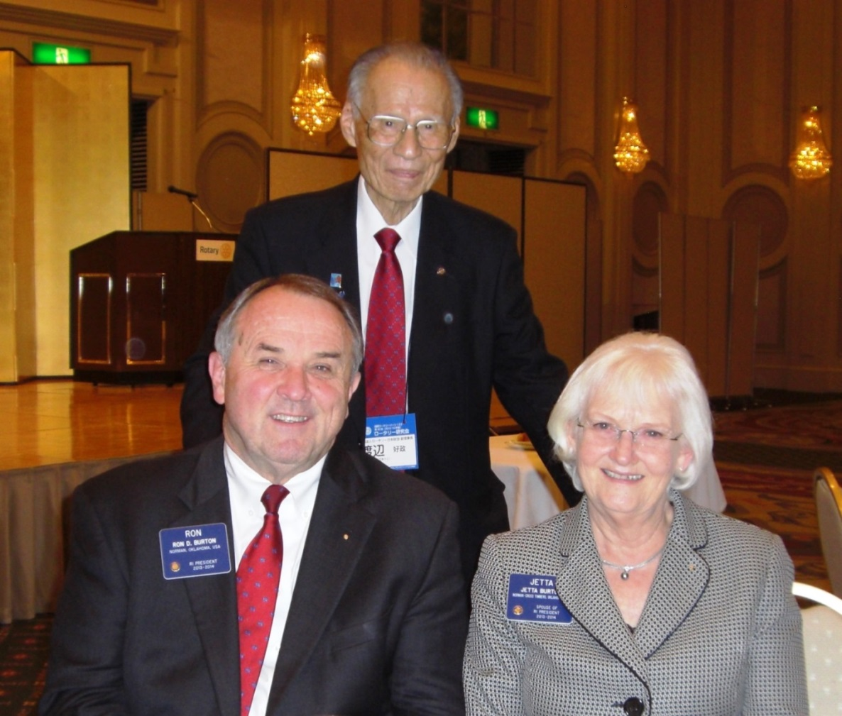

退会しそうになったロータリアンの物語
元ＲＩ会長 ロン・バートン

Slide 32
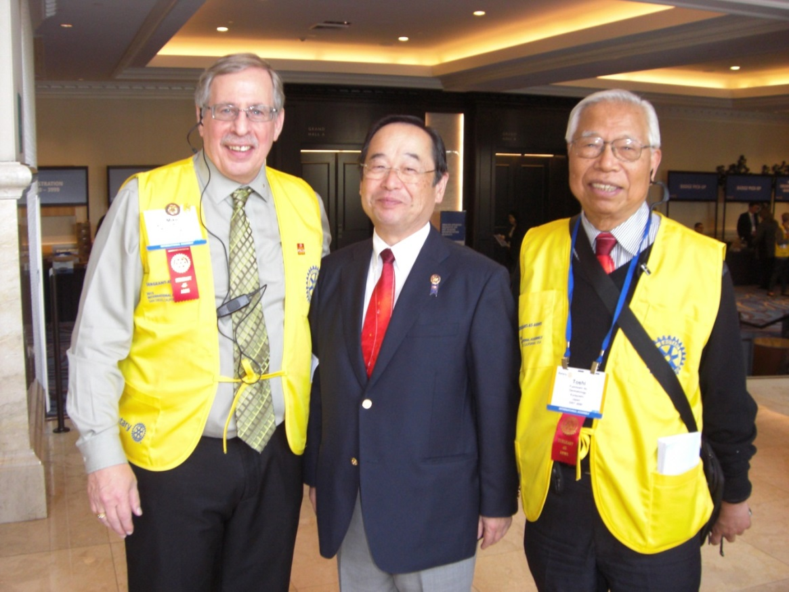
2015年国際協議会
佐藤芳郎DGE,2015-16
2015年国際協議会
2015年サンパウロ国際大会
Chief SAA
Michael D. McCullough, PRID
2015年国際協議会SAA
2015年サンパウロ国際大会
Assistant Chief SAA
伊藤文利 PDG

Slide 33
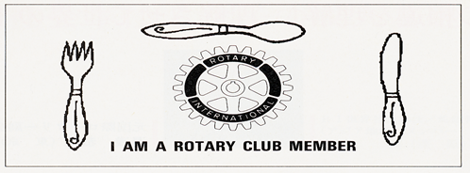
ロータリークラブのメンバーとは？
例会に出席し、会費を払い、プログラムに耳を傾け、特別なプロジェクトに寄付をします。
１週間のあとの日はロータリーのことなどすっかり忘れてしまう人たちです。
元RI会長 ロバート R・バース
ロータリーの友 １９９４年２月号

Slide 34
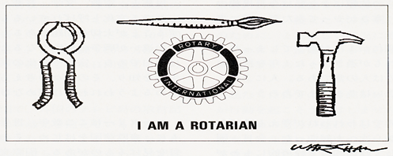
ロータリアンとは？
他人のために何かをする機会をいつでも受け入れようと考えている人たち。
毎日、ロータリーを実践している人たちなのです。
元RI会長 ロバート R・バース
ロータリーの友 １９９４年２月号

Slide 35
HOPE
H
HONOR ROTARY
ロータリーを高めましょう。
H・O・P・E
ORGANIZE ROTARY
ロータリーをよく組織し運営しましょう。
O
PARTICIPATE IN ROTARY
ロータリーに参加敢行しましょう。
P
ENJOY ROTARY
ロータリーを楽しみましょう。
E
あいことばは Enjoy Rotary

Slide 36
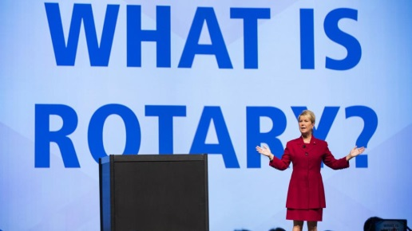
地元でロータリーのストーリーを伝えよう
Activating the Message of Rotary’s Brand
2015年国際協議会
RI理事エレクト ジェニファー・ジョーンズ
ロータリーでは、リーダーが参加するわけです。
一人ひとりがリーダーです。
そのリーダーのグループを集めれば、アイデアが広がります。私たちは賢い人間です。
アイデアを広げれば、他の人に行動を促すことができます。
また、自分からも行動することができます。
写真：Rotary International

Slide 37

地元でロータリーのストーリーを伝えよう
Activating the Message of Rotary’s Brand
2015年国際協議会
RI理事エレクト ジェニファー・ジョーンズ
JOIN LEADERS
リーダーのネットワークへ
EXCHANGE IDEAS
アイデアを広げる
TAKE ACTION
行動する
写真：Rotary International

Slide 38
WHO ?
WHAT ?
WHY ?

Slide 39
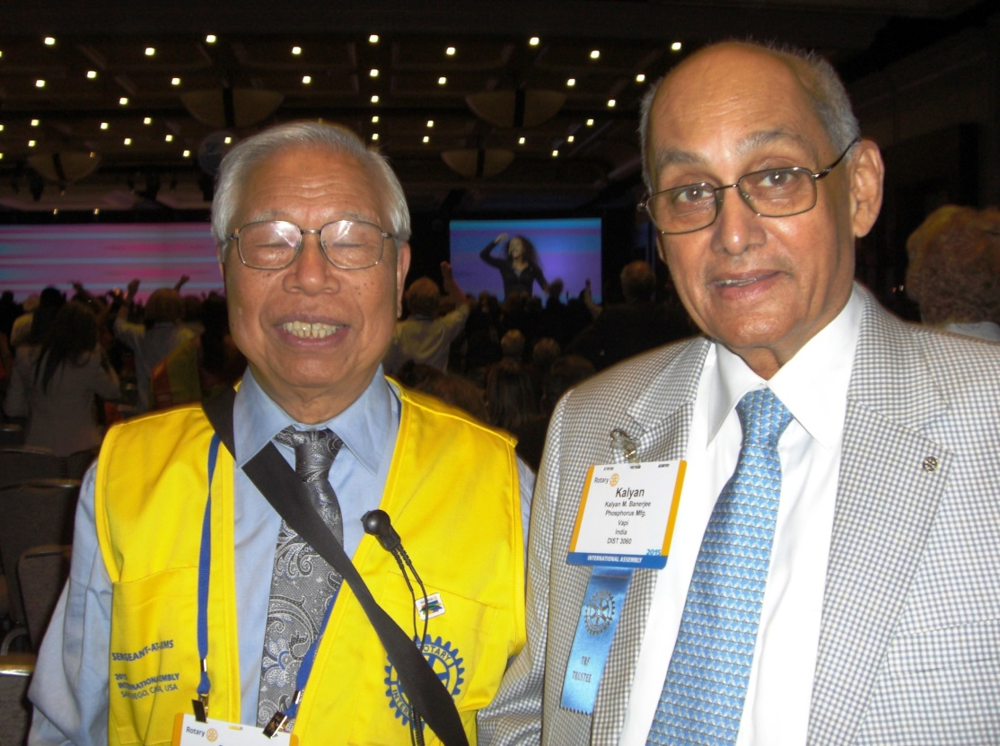
ロータリー公共イメージ・コーディネーター
2015-16年度 ＡＲＰＩＣ
伊藤 文利 PDG
広報、ジャーナリズム、コミュニケーションに 関連する専門知識を生かして支援を行います。
ロータリーの人道的活動を多くの人びとに認識してもらう。
ロータリーの活動の成功例を紹介できるよう、クラブや地区を支援する。
公共イメージ補助金に関して助言を提供する。
ロータリーの公共イメージ向上に向け、地域に適したアプローチを促進する。

Slide 40
これからのロータリー
Community Service
Network
Fellowship

Slide 41
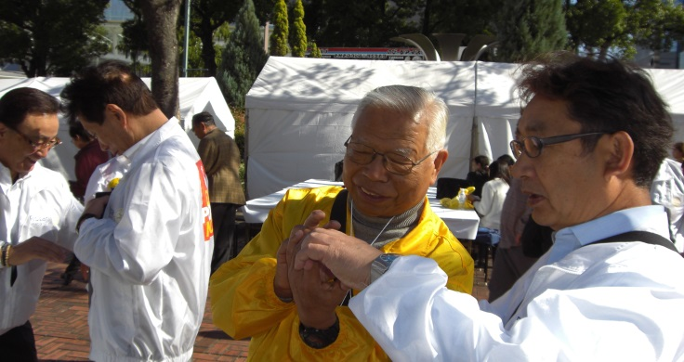
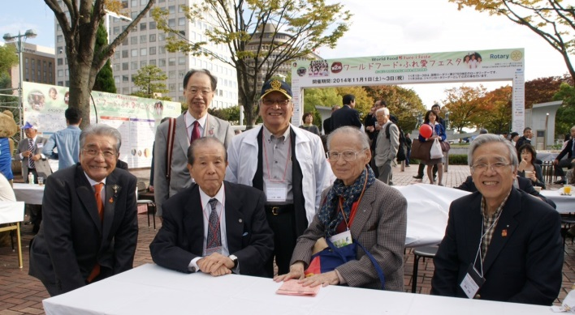
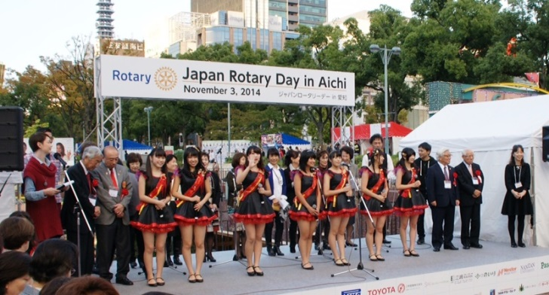
ワールドフード＋ふれ愛フェスタ
2014年度 ジャパン ロータリーデー in 愛知
2014年11月3日
2014年度 ジャパン ロータリーデーⅡ in 東京
2015年2月4日
各地区・クラブのロータリーデー映像紹介
鳥取中央RC
益田西RC
ロータリーデーは
2015‐16年度も
継続されます
笠岡RC
総社吉備路RC

Slide 42
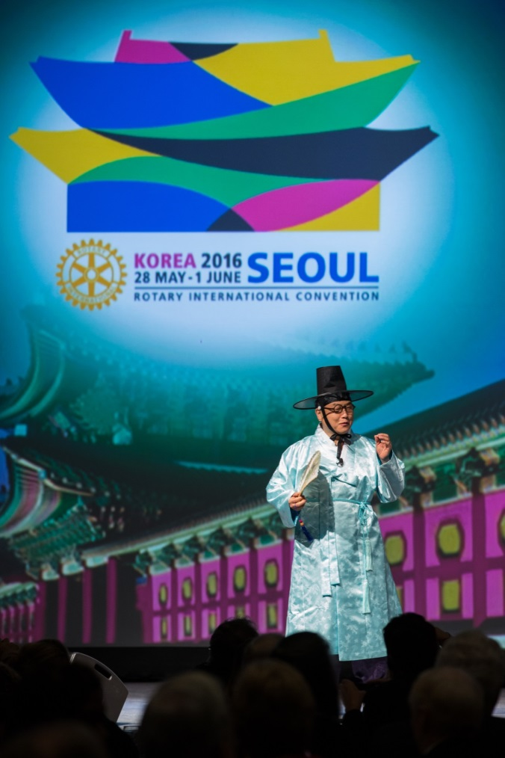

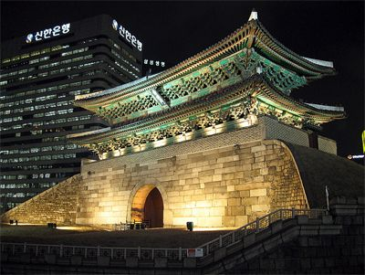
2016年国際ロータリー年次大会
ソウル・韓国
2016.5.28-6.1
韓国で世界を
体感しよう！
皆様、2016年ソウルへ参りましょう。

Slide 43

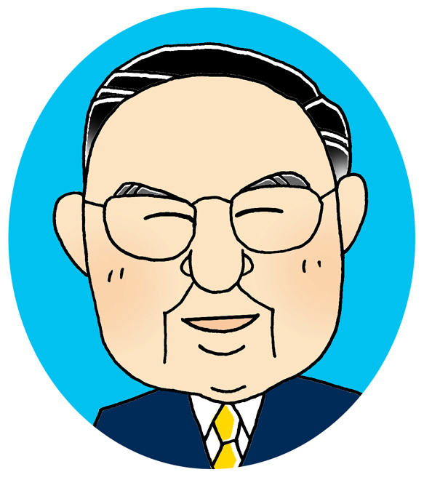
ご清聴有り難うございました。

